Slide 1
Application web de réservation de vélo

Slide 2
Sommaire
Présentation générale :
Contexte
Cahier des charges
Mockup
Structure et Contenu du site:
Le code html
Le code css
Responsive web design
Le code Javascript
Programmation orientée objet
Rendu final de l’application
Compatibilité navigateurs
Conclusion:
Problématiques rencontrées
Vérification du site
Mise en production
Bilan ES6

Slide 3
Présentation générale

Slide 4
Contexte / enjeux
Ville de Lyon
Amélioration de la circulation Lyonnaise
Actuellement aucun support dédié aux stations de vélo’v
Meilleur image de la ville
Application web pour la location de vélo’v
Augmentation de l’attractivité de Lyon

Slide 5


Cahier des charges
Application web pour réserver un vélo’v dans Lyon
Carte interactive avec marqueurs
Marqueurs = stations
Etat de chaque station
Un clic
Formulaire de réservation
Réservation enregistrée sur le navigateur
Un décompte dynamique du temps (20 minutes)
Une réservation à la fois

Slide 6

Mockup
..\maquettes\maquettes_mobile_desktop_project_3.ppt

Slide 7
Structure et Contenu du site

Slide 8
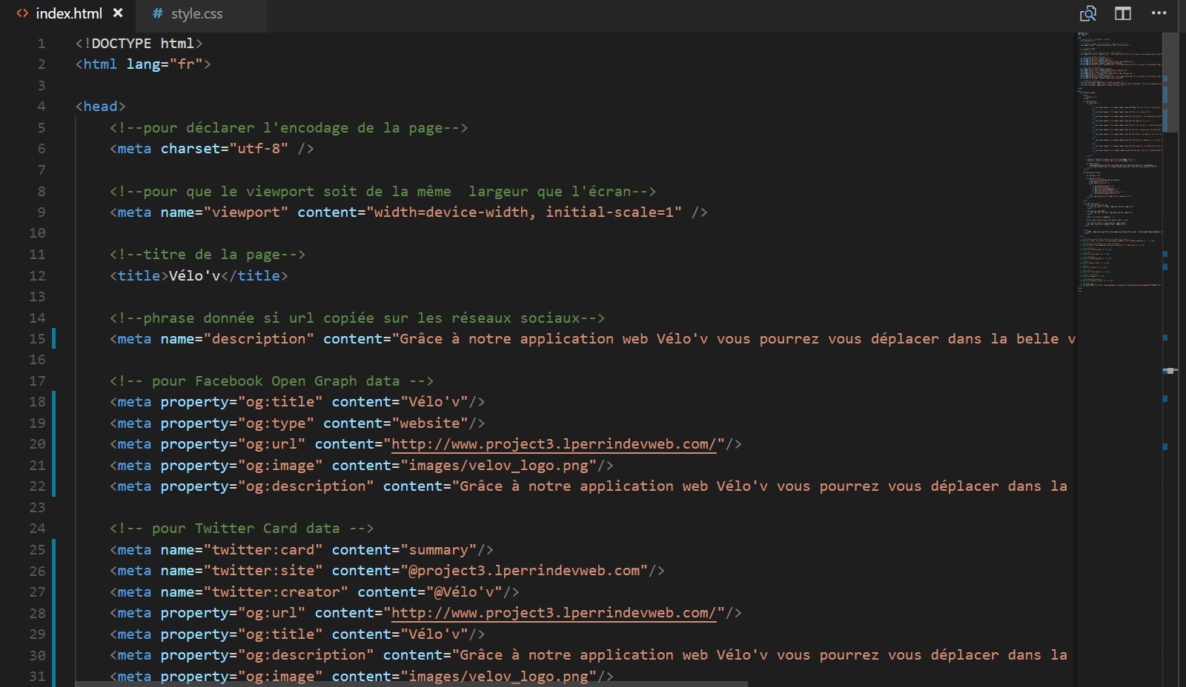
Le code html
Méta tag
Viewport
Méta tag pour les réseaux sociaux

Slide 9
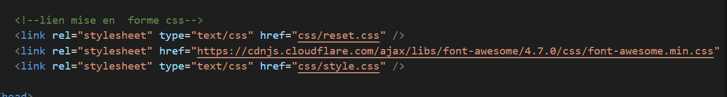
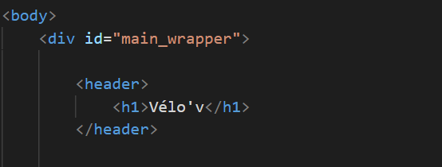
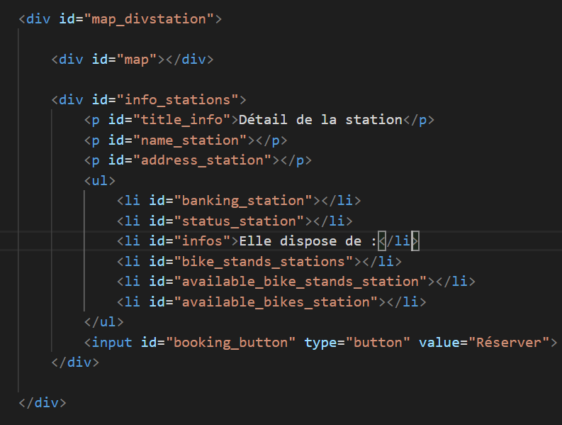
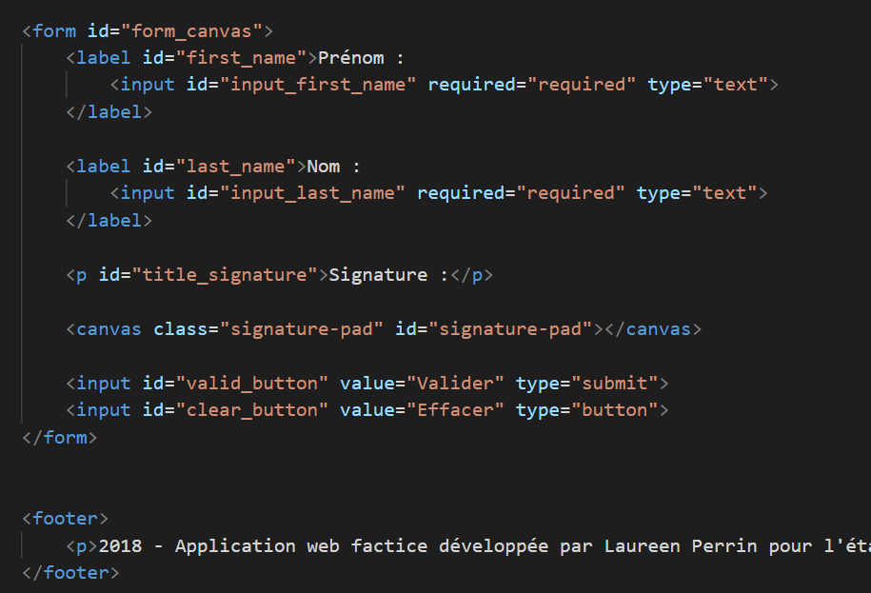
Liens de mise en forme
Web sémantique

Slide 10
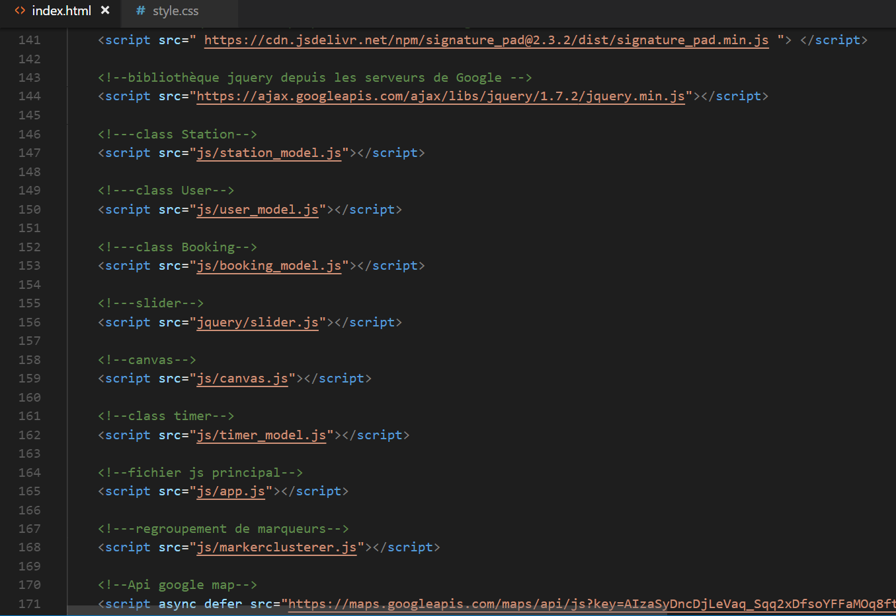
Script

Slide 11
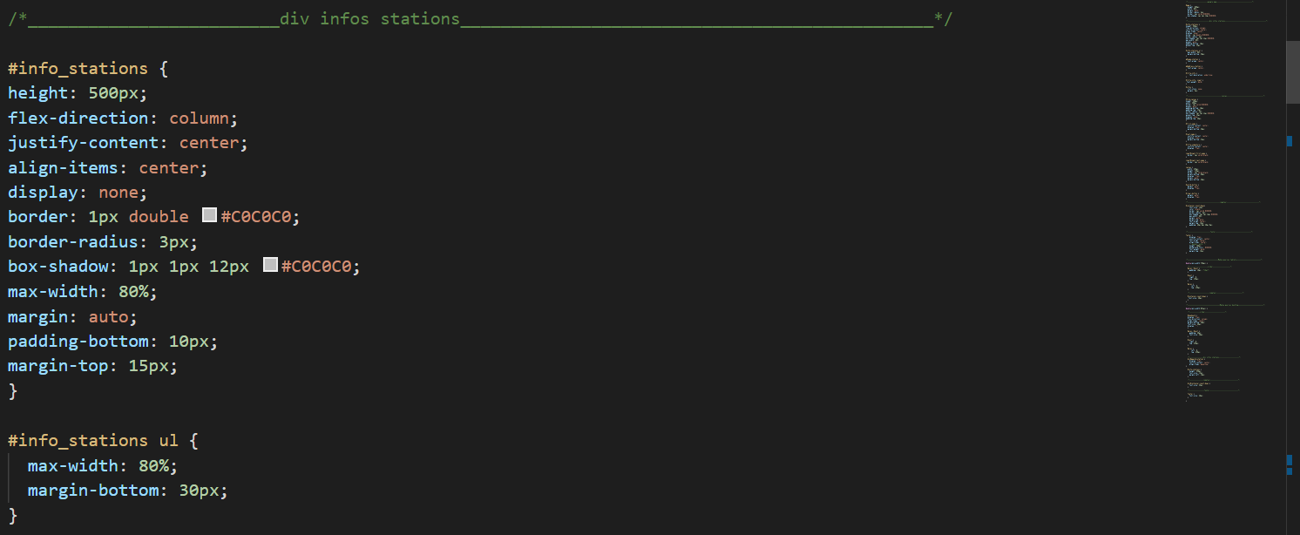
Le code CSS

Slide 12
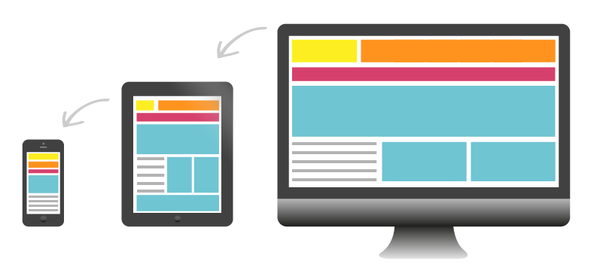
Responsive web design
Mobile first
Medias queries

Slide 13

Le code Javascript

Slide 14
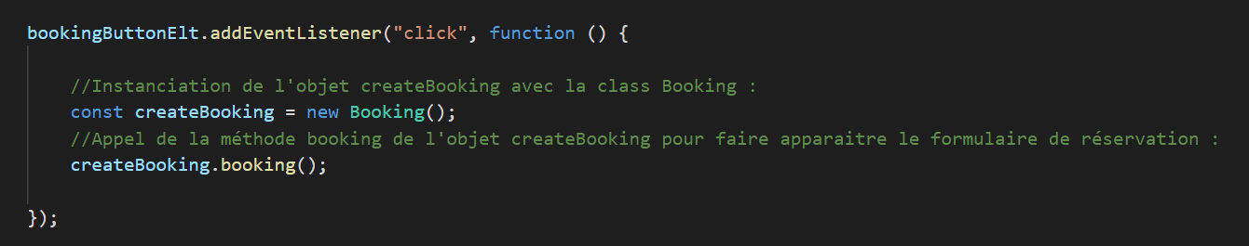
Programmation orientée objet
Canvas
Timer
Slider
MarkerClusterer
Les class
Station
Booking
User

Slide 15
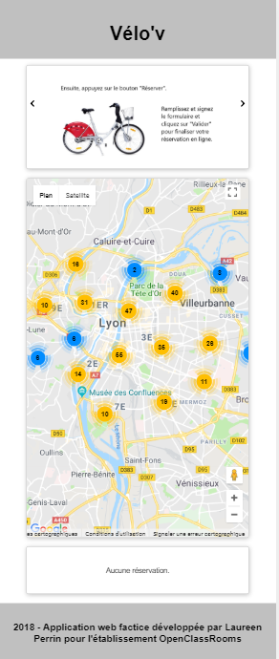
Rendu final de l’application

Slide 16



Compatibilité navigateurs
Version 67
Version 42
Version 61
Rendu final conforme

Slide 17
Conclusion

Slide 18
Problématiques rencontrées
ES6
Scope des variables
Programmation orientée objet

Slide 19
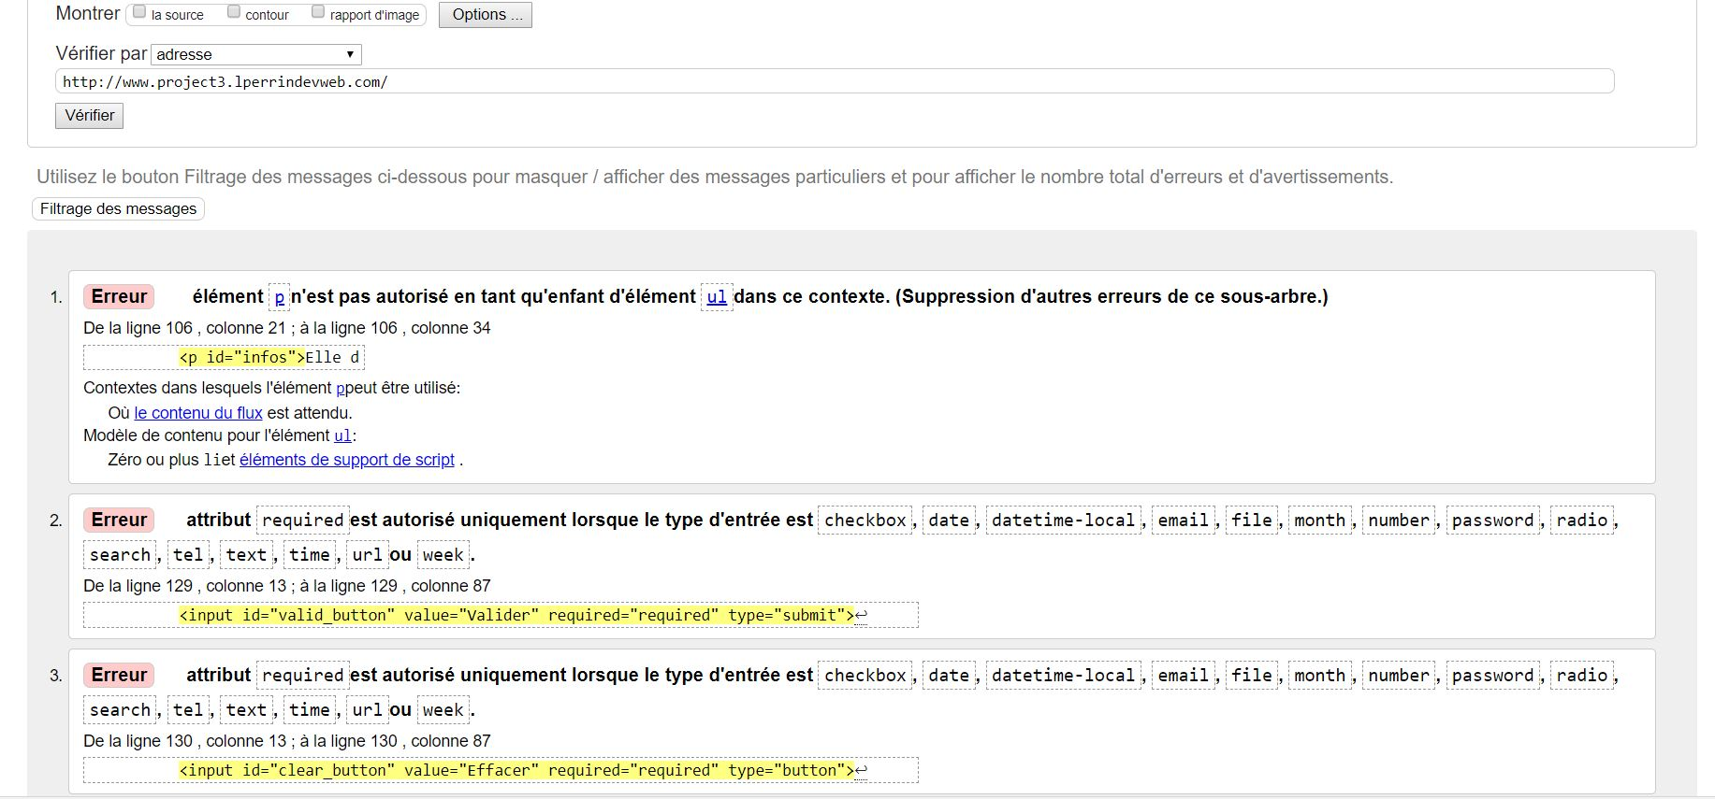
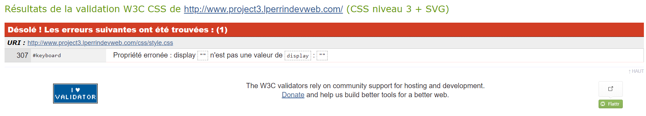
Vérification du site
Refactoring code
Validator
3 erreurs corrigées
1 erreur et avertissements

Slide 20
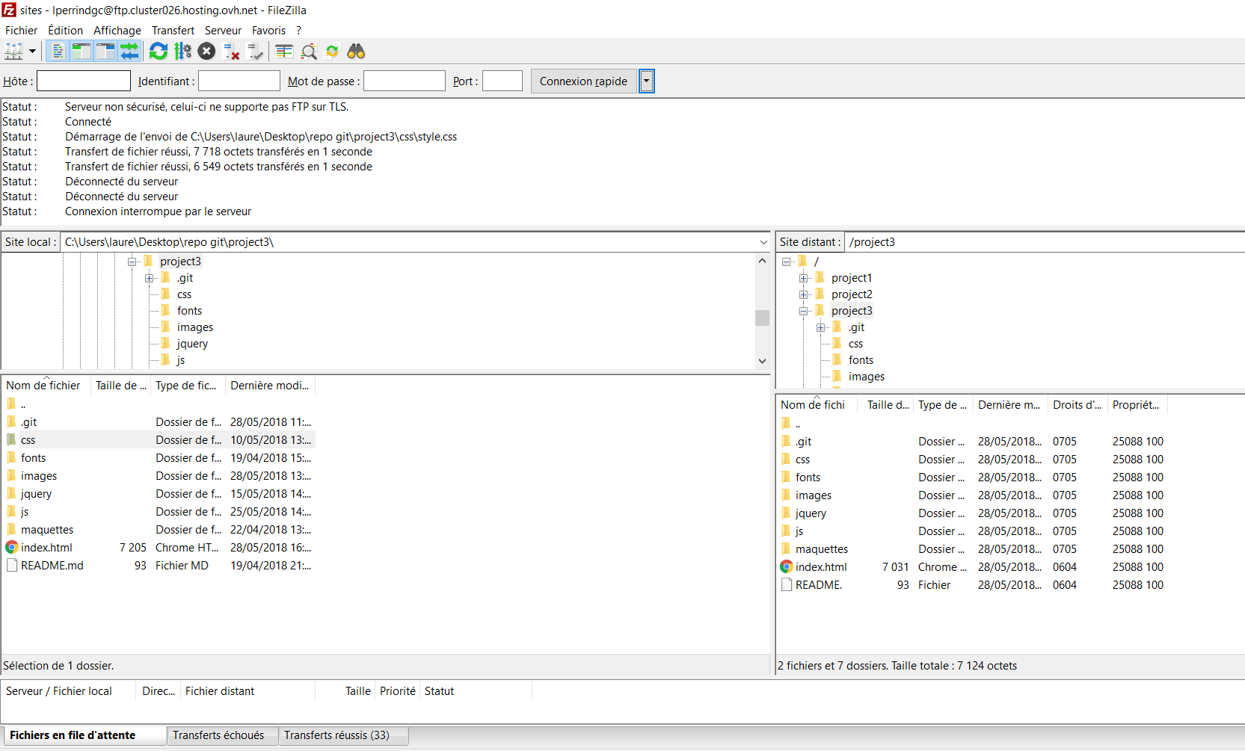
Mise en production
Compiler
Client FTP FileZilla
Convertir ES6

Slide 21
Bilan ES6
Points positifs
Points négatifs
Code plus structuré et plus lisible
Syntaxe plus courte et parfois abstraite
Code plus maintenable
Implémentation des class
Moins d’erreurs
(Let/const, Mode stricte)
Fetch()

